Slide 1
Ufficio Area Contabile Stato dei lavori
Riunione Plenaria - Catania 22 – 24 Novembre 2022
Enrico Capannini Rosario Pompeo Savino Antonio Palermo
Direzione Sistemi Informativi – Servizio sviluppo e gestione applicativi

Slide 2
Stato dei lavori in corso…
Durante la plenaria dello scorso anno abbiamo individuato degli obiettivi da raggiungere nel 2022. A giugno abbiamo fatto una prima analisi dei lavori in corso, oggi tiriamo le somme.
Nelle prossime slide riproponiamo l’elenco degli obiettivi e lo stato dei lavori.
Riunione plenaria Catania 22 – 24 Novembre 2022
Direzione Sistemi Informativi – Servizio sviluppo e gestione applicativi – Ufficio area contabile

Slide 3
Stato dei lavori in corso p.1
Realizzazione di Open Interface per futuri tool esterni (es. Nuovo tool Seminari)
Sviluppo e Implementazione di nuove specifiche prodotte dal GdL Missioni e schedulate dai "Proprietari di Dominio" (BACKLOG)
Realizzazione di nuove pagine e conversione di maschere Oracle eBS R12 esistenti utilizzando la tecnologia Oracle APEX
In attesa di ulteriori informazioni per pianificare le attività
Rilasciate in produzione 6 nuove funzionalità/migliorie
LOV Gruppo Collegato (solo gruppi collegati con cap. U103020202001 abilitato in CP) ; Portale "Scheda Esperimenti": visualizzazione sigle non presenti in CP + info preimpegno;
monitoring pratiche incongruenti e differenze rendiconto partitario; Comunicazione IRPEF: MS con n-TFP duplicate nella comunicazione n-volte; Errore sottomissione per MS multi località di interesse
4 nuove funzionalità/migliorie in fase di test
Albergo Convenzionato (maschere e portale php); Calcolo Anticipo Missioni; Ricerca MS: solo MS della sezione della responsabilità Oracle con cui accede l’operatore;
Modifica elenco esperimenti nel filtro dello “Storico Missioni”
A Giugno erano state rilasciate 6 nuove funzionalità, ad oggi il totale 2022 è di 23 nuove funzionalità
Avviso “Più Missioni nelle stesse date” (EBS); nuova stampa “Richieste Autorizzazioni Missione – Revisioni Precedenti” (EBS);
nuova procedura "invia_comunicazione_irpef” (INFN) e relativo scheduler-job; “nuovo” report Kasko;“nuovo” report INAIL;
Setup/configurazione nuova “Località di Interesse”;
“nuove regole comunicazione IRPEF” (Zucchetti): adeguamento maschere “Stampa IRPEF e Comunicazione al Centro” e “Pagamento Missioni (e rec/trattenute)”;
Nuovi flussi IRPEF vs “Zucchetti” (v1 e v2); “mostra differenze tra autorizzazioni e rimborso”; “info IBAN Utente”; Customizzazione stampe EBS missioni per AC;
Albergo Convenzionato (maschere e portale php); Calcolo Anticipo Missioni; Ricerca MS: solo MS della sezione della responsabilità Oracle con cui accede l’operatore;
Modifica elenco esperimenti nel filtro dello “Storico Missioni”; Adeguamento maschera Lavorazione Rimborso per nuove aliquote IRPEF;
nuova gestione “parametrizzata” del GREEN PASS per trasferte ITALIA o ESTERO (notifiche WF, portale php e stampe);
Il setup è attualmente fermo per impossibilità di accedere alla documentazione (my Oracle Support) a partire da Giugno.
Riunione plenaria Catania 22 – 24 Novembre 2022
Direzione Sistemi Informativi – Servizio sviluppo e gestione applicativi – Ufficio area contabile

Slide 4
Stato dei lavori in corso p.2
Bilancio di previsione
Condivisione delle competenze (intercambiabilità risorse... con più risorse a disposizione!?)
Conclusa l’attività di supporto.
Modifica ai report Quadro di riclassificazione Bilancio, Quadro di riclassificazione dei presunti risultati economici,
Modifiche ai report per l’inclusione dei nuovi programmatici
E’ stato completato il manuale per la chiusura ed apertura esercizi in Oracle eBs.
Riunione plenaria Catania 22 – 24 Novembre 2022
Direzione Sistemi Informativi – Servizio sviluppo e gestione applicativi – Ufficio area contabile

Slide 5
Stato dei lavori in corso p.3
Sviluppi Iva (esterometro)
È quasi tutto in Produzione,
mancano solo i due report registri Iva estero ed il report Dichiarazione INTRA12 mensile (attualmente in fase di test)
Modifica maschera «versamenti mensili Iva» per poter gestire l’Iva delle fatture estere
Congelamento Iva mensile sganciato da apertura maschera «riepilogo versamento Iva»
Modifica procedura Batch per la regolarizzazione Iva estero identica a quella per Iva Italia
Funzione per anticipare al mese precedente la competenza dell’Iva estero
Numero e Data di fattura originaria compaiono nella causale del mandato e sono ricercabili nella maschera riscontro/impegno fatture
Aggiunta nuove tipologie di documenti per le fatture estere e inattivazione delle vecchie definizioni
Gestione Iva estera in attività commerciale
Sezionali Iva: inserimento filtri sul modello dei radio button presenti in riscontro/impegno fattura
Possibilità in riscontro/impegno fatture di selezionare impegni Iva Reverse Charge collocati nelle spese accessorie degli ordini di riferimento
Riunione plenaria Catania 22 – 24 Novembre 2022
Direzione Sistemi Informativi – Servizio sviluppo e gestione applicativi – Ufficio area contabile

Slide 6
Stato dei lavori in corso p.4
Patrimonio:
Trasferimento tra sezioni: blindare le funzionalità di trasferimento tra sezioni
Ammortamento beni di modico valore: convalida regola ammortamento tale per cui i beni in questione verranno ammortizzati interamente nell'anno di carico (a partire dal 2021)
Funzionalità per rendicontazione: sviluppo report per consentire alle sezioni di essere autonome nella gestione dei dati dell'ammortamento ai fini rendicontativi
IVA SPLIT a cavallo d'anno: verifica processo presente a sistema
Proposta/Nota Discarico: possibilità di caricamento massivo inventari
Assegnata bassa priorità.
In attesa di parere / istruzioni dal gruppo di lavoro e/o esperti di dominio
In attesa di parere / istruzioni dal gruppo di lavoro e/o esperti di dominio
In attesa di parere / istruzioni dal gruppo di lavoro e/o esperti di dominio
Assegnata bassa priorità. Previsto rilascio in produzione entro fine anno
Riunione plenaria Catania 22 – 24 Novembre 2022
Direzione Sistemi Informativi – Servizio sviluppo e gestione applicativi – Ufficio area contabile

Slide 7
Stato dei lavori in corso p.5
Miscellanea:
Rimozione delle procedure per lo SPLIT-PAYMENT
Migrazione alla nuova versione 19C del database Oracle di contabilità
Una nuova maschera in ENTRATE che semplifichi la gestione delle riscossioni, sul modello di "Pagamenti Diversi"
Lo sviluppo è stato completato, in attesa di conferma della data di cessazione
Da pianificare con il Servizio sviluppo e gestione strategica dell’infrastruttura
In fase di sviluppo (sul modello di pagamenti diversi)
Riunione plenaria Catania 22 – 24 Novembre 2022
Direzione Sistemi Informativi – Servizio sviluppo e gestione applicativi – Ufficio area contabile

Slide 8
Ulteriori attività non previste durante la precedente plenaria p.1:
Abilitazione sottovoce nelle maschere di Bilancio Centrale
Realizzazione dei nuovi flussi Irpef (Zucchetti)
Adeguamento delle maschere alle nuove regole della comunicazione Irpef verso Zucchetti
Controllo validazione Cup in fase di approvazione Ordine
Contabilizzazione degli stipendi in eBS
Controllo Plafond (inattivazione)
Riunione plenaria Catania 22 – 24 Novembre 2022
Direzione Sistemi Informativi – Servizio sviluppo e gestione applicativi – Ufficio area contabile

Slide 9
Ulteriori attività non previste durante la precedente plenaria p.2:
Associazione provvisori di pagamenti esteri alla struttura di riferimento
Nuova modalità di inserimento Cup in fase di mandato
Nuova procedura per calcolo importo discarico per gli inventari in via di dismissione
Filtri locali, aggiunta vincoli su operazioni
Collegamento fattura al Mastro in Gestione Giornale in Fondo Economale e valorizzazione automatica dei dati nel blocco SIOPE+
Perfezionamento procedura controllo ricezione distinte nel MIF3
Riunione plenaria Catania 22 – 24 Novembre 2022
Direzione Sistemi Informativi – Servizio sviluppo e gestione applicativi – Ufficio area contabile

Slide 10
Cosa ci aspetta nel 2023:
Realizzazione nuove maschere e report per la gestione dei preimpegni da riportare al nuovo esercizio
Contabilizzazione stipendiale
Avvio delle nuove modalità Irpef
Nuova tipologia contrattuale «Affiliato»
Valutazione strumento Apex
Snellimento procedure di Liquidazione fatture
…
Altre estrazioni ed emergenze da fronteggiare
Assistenza (ticket, bug fix…)
Nuovi corsi di formazione?
Riunione plenaria Catania 22 – 24 Novembre 2022
Direzione Sistemi Informativi – Servizio sviluppo e gestione applicativi – Ufficio area contabile

Slide 11
Un po’ di numeri sulle missioni:
N° Pratiche / Ticket (assistenza + formazione)
2019
MS: 40.718 + RMS 32.023
TK Lavorazione Missioni 664
TK Aperura e Gestione Missioni 285
Tot Pratiche 72.741
Tot Ticket 949 1,3%
2020
MS: 13.991 + RMS 12.354
TK Lavorazione Missioni 306
TK Aperura e Gestione Missioni 138
Tot Pratiche 26.345
Tot Ticket 444 1,7%
2021
MS: 18.718 + RMS 13.819
TK Lavorazione Missioni 270
TK Aperura e Gestione Missioni 269
Tot Pratiche 32.537
Tot Ticket 539 1,7%
2022
MS: 30.441 + RMS 21.372
TK Lavorazione Missioni 366
TK Aperura e Gestione Missioni 225
Tot Pratiche 51.813
Tot Ticket 591 1,1%
Riunione plenaria Catania 22 – 24 Novembre 2022
Direzione Sistemi Informativi – Servizio sviluppo e gestione applicativi – Ufficio area contabile

Slide 12
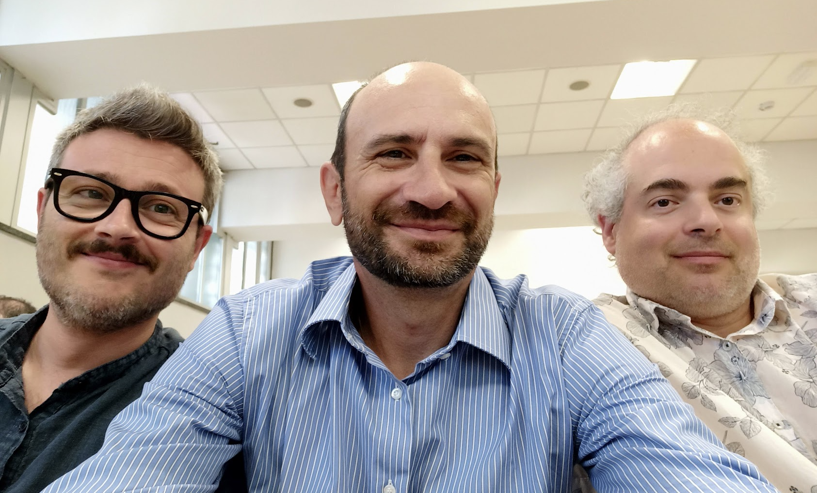
Un po’ di numeri su eBS:
Tipo | N°
Atti Bilancio | 2.779
Collaborazioni Sc. | 426
Fondo Economale | 2.468
Generica | 3.217
Irpef | 95
Missioni | 30.441
Ordini | 9.194
Partite di Giro | 148
RDA | 8.353
Seminari | 245
Storni Locali | 2.260
Accessi da inizio anno 43.042
da 229 diversi utenti
Riunione plenaria Catania 22 – 24 Novembre 2022
Direzione Sistemi Informativi – Servizio sviluppo e gestione applicativi – Ufficio area contabile

Slide 13
Riflessioni:
«Quasi» risolto il problema dei contatti diretti dagli utenti
Ci piacerebbe risolvere:
Carichi di lavoro
Problemi di comunicazione
Dislocazione sul territorio
Riunione plenaria Catania 22 – 24 Novembre 2022
Direzione Sistemi Informativi – Servizio sviluppo e gestione applicativi – Ufficio area contabile

Slide 14
La diga delle tre gole
Riunione plenaria Catania 22 – 24 Novembre 2022
Direzione Sistemi Informativi – Servizio sviluppo e gestione applicativi – Ufficio area contabile

Slide 15
Conclusioni
Grazie per l’attenzione!
Questa presentazione ha superato la verifica accessibilità di Ms Power Point

